Slide 1




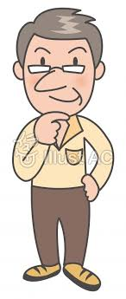
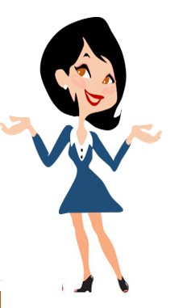
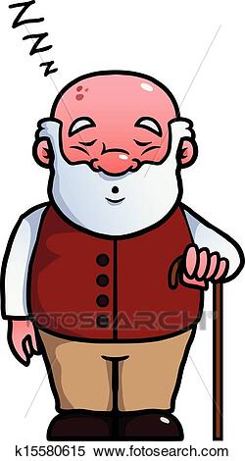
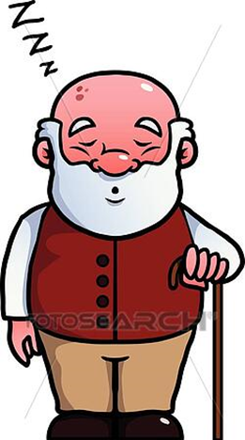
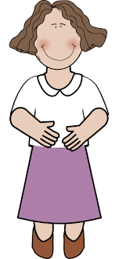
STRIC
BOTER
SOSEDA
STRIC
GOSPA
PONEDELJEK
TOREK
SREDA
ČETRTEK
PETEK
SOBOTA
NEDELJA

Slide 2


DOBRO JUTRO STRIC PONEDELJEK
BOTER TOREK JE ŽE VSTAL?“

Slide 3
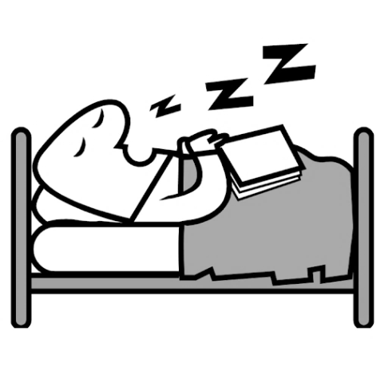

„PRAV ZARES, SOSEDA SREDA,
DOBRO SE JE NASMRČAL.

Slide 4
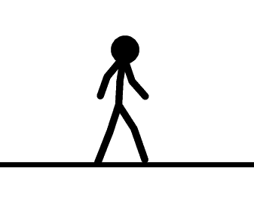
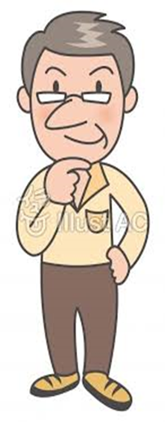
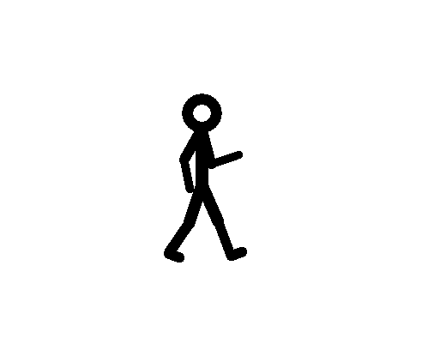
PA JE PRIŠEL PONJ ČETRTEK,
K STRICU PETKU STA ODŠLA,

Slide 5
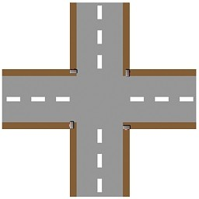
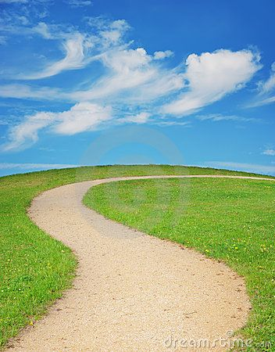

NA KRIŽIŠČU SREDI POTA
SE PRIDRUŽI ŠE SOBOTA,

Slide 6
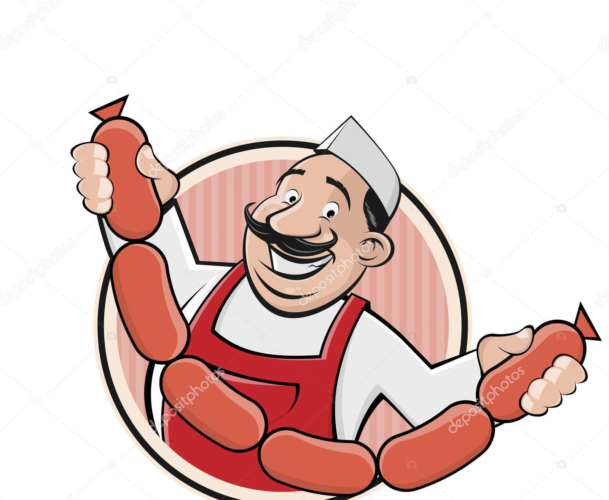

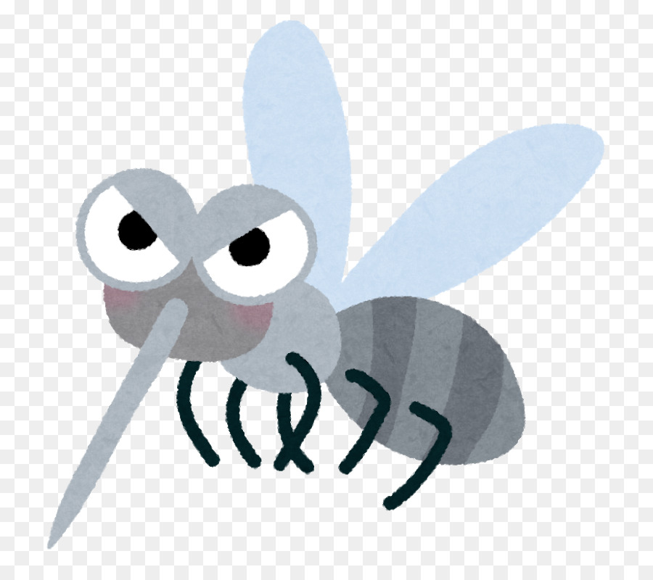
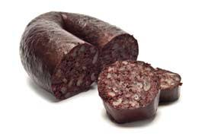

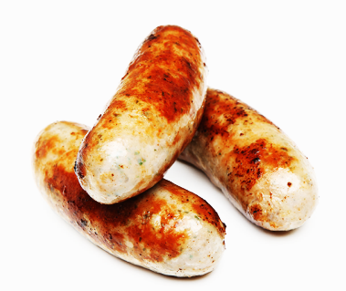
TA PRIPELJE ŠE MESARJA
IN ZAKOLJEJO KOMARJA
NAREDIJO KRVAVICE,
KLOBASICE IN PEČENICE,

Slide 7



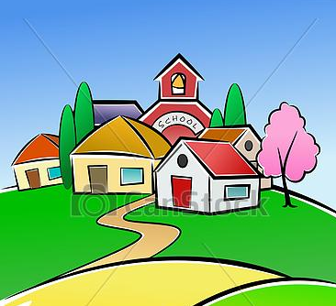
SAJ BO JUTRI DAN VESELJA –
V VAS PRISPE GOSPA NEDELJA.

